Slide 1
Factory Pattern
2조 김한녘

Slide 2
개요
1. Factory Method Pattern
2. Abstract Factory Pattern

Slide 3
Factory Method Pattern의 정의
팩토리 메소드 패턴은 객체를 생성하기 위한 인터페이스를 정의한 것
어떤 클래스가 인스턴스로 될지는 서브클래스가 결정하게
팩토리 메소드는 서브클래스에게 인스턴스화를 연기시킨 것

Slide 4
Factory Method Pattern 시나리오
추상 팩토리 클래스에서는 사용할 개체(추상 클래스)를 생성하는 것에 대해 약속만 합니다.
대신 파생 팩토리 클래스에서 구체적으로 어떠한 개체를 생성할 것인지 구현합니다. 이처럼 구체적인 개체를 생성하는 부분을 분리하면 추상 팩토리 클래스에서는 어떠한 개체를 생성할 것인지에 대한 고민은 뒤로 미루고 개체를 사용하는 부분을 구현할 수 있습니다.
팩토리 메서드란 추상 팩토리 클래스에 약속된 개체를 생성하는 메서드입니다.

Slide 5
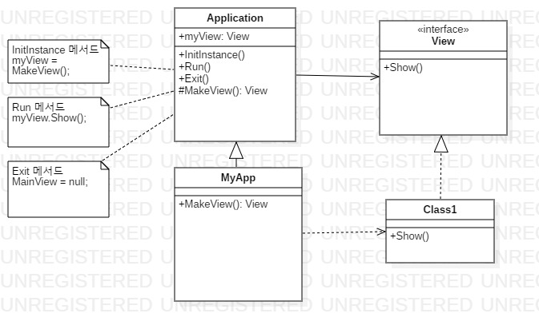
팩토리 메서드 패턴 클래스 다이어그램

Slide 6
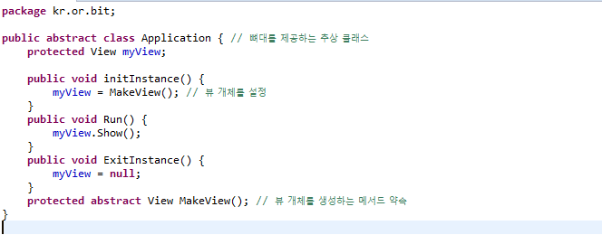
추상클래스 코드

Slide 7
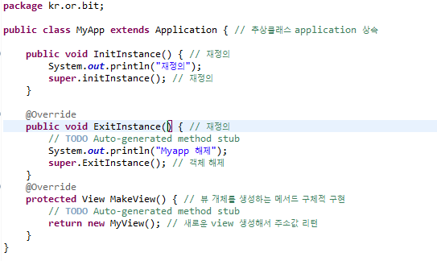
Myapp 클래스

Slide 8
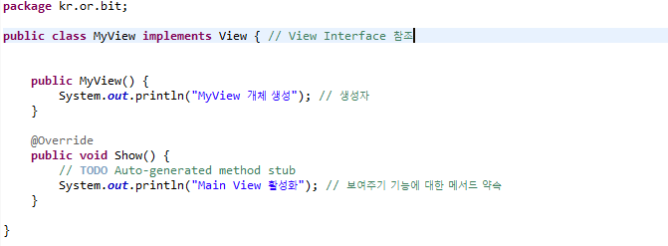
MyView 클래스

Slide 9
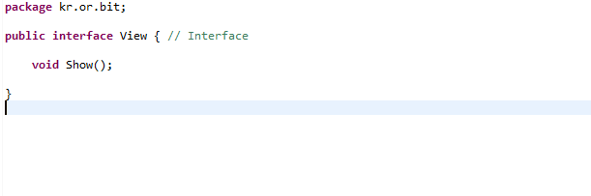
View 인터페이스

Slide 10
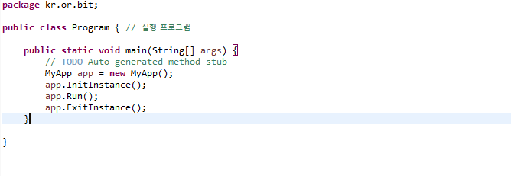
실행파일

Slide 11
Abstract Factory Pattern 개요
추상 팩토리 패턴에서는 서로 호환성 있는 개체들을 생성하는 부분만 담당하는 개체를 제공하는 것입니다. 이처럼 호환성 있는 개체를 생성하는 개체를 팩토리 개체라 부릅니다. 하나의 팩토리 개체를 통해 생성되는 개체들은 상호 호환성을 보장받기 때문에 사용자는 호환성에 대해 고민을 할 필요가 없게 됩니다.
팩토리 형식에서는 호환성 있는 개체를 생성하는 메서드를 표준화된 인터페이스에 약속합니다. 이를 위해서 팩토리 개체를 통해 생성되는 개체들도 일반화합니다. 이로써 사용자는 자신이 사용해야 할 목적과 환경에 맞는 팩토리 개체가 무엇인지만 판단하면 됩니다.

Slide 12
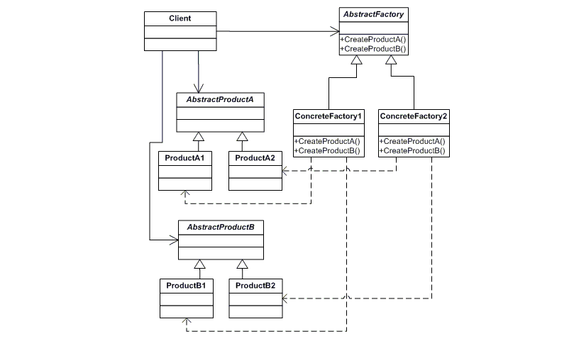
Abstract Factory Pattern 클래스 다이어그램

Slide 13
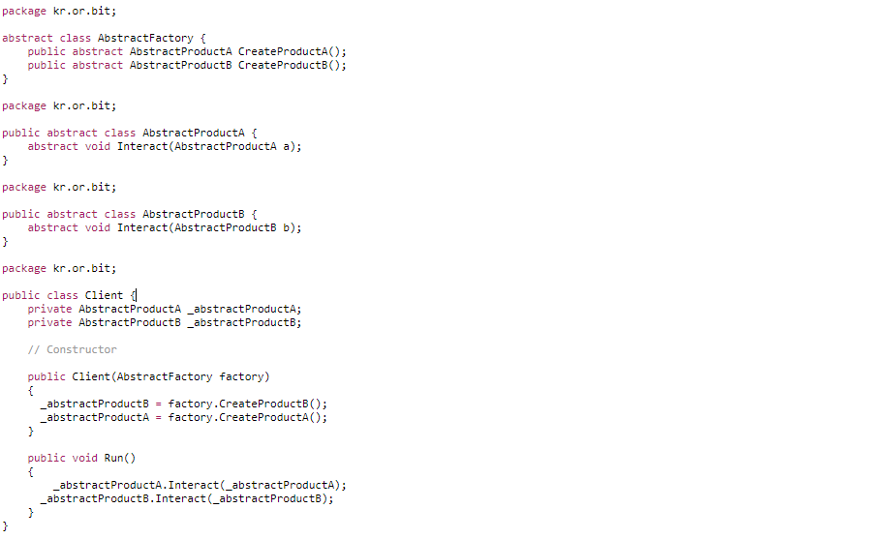
Abstract factory, AbstractProduct, Client

Slide 14
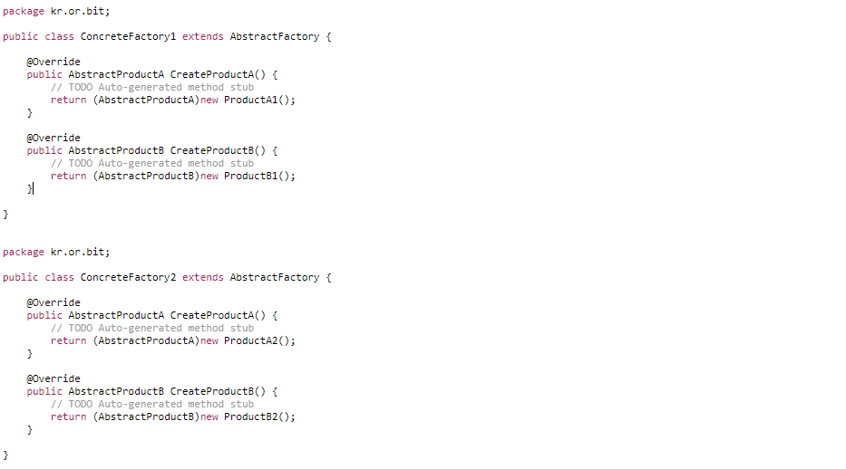
ConcreteFactory

Slide 15
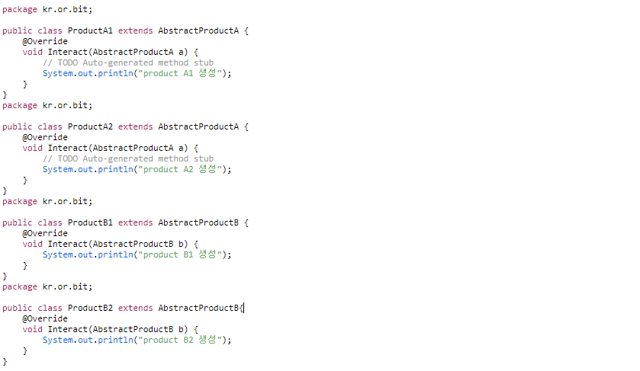
Product

Slide 16
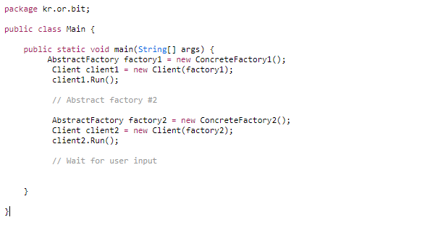
Main

Slide 17
Abstract factory와 factory method의 차이
Factory 클래스에서 객체에 대한 생성을 지원하는 범위
팩토리 메소드 패턴
한 팩토리당 한 종류 ( create 메서드가 Factory 클래스에 1개)
한 개의 메서드로 여러 개의 객체를 만듦
추상 팩토리 패턴
한 팩토리에서 서로 연관된 여러 종류 모두 지원( create() 메서드가 팩토리 클래스에 여러 개)
구상 클래스에 의존하지 않고 여러 개의 관련된 객체를 하나의 팩토리로 묶음

Slide 18
Abstract factory와 factory method의 차이
팩토리 메서드에서 만드는 객체의 종류
팩토리 메소드 패턴의 팩토리 메소드
인자에 따라 객체의 종류가 결정됨
추상 팩토리 패턴 패턴의 팩토리 메서드
인자에 따라 관련된 객체들을 생성하는 팩토리의 종류가 결정됨

Slide 19
Abstract factory와 factory method의 차이
결합도를 낮추는 대상
팩토리 메서드 패턴
ConcreteProduct와 Client 간의 결합도를 낮출때 사용
추상 팩토리 패턴
ConcreteFactory와 Client간의 결합도를 낮출 때 사용

Slide 20
Abstract factory와 factory method의 차이
포커스
팩토리 메서드 패턴
메서드(Factory Method) 레벨에서 포커스를 맞춤
클라이언트의 ConcreteProduct 인스턴스 생성 및 구성에 대한 책임을 덜어줌
추상 팩토리 패턴
클래스(Abstract Factory) 레벨에서 포커스를 맞춤
각 Product들이 다른 클래스와 함께 사용될 때의 제약사항을 강제할 수 있다.
단, 새로운 ConcreteFactory를 추가할 때 많은 작업이 필요하다.

Slide 21
Abstract factory와 factory method의 차이
메서드와 오브젝트
팩토리 메서드는 단일 Method이다
추상 팩토리는 Object이다. (팩토리 오브젝트 생성)
Inhritance(상속), Composition(구성)
팩토리 메서드 패턴
상속을 사용하여 객체의 인스턴스 생성에 대해서는 서브클래스에 의존
지역 레퍼런스 없이 바로 하위 클래스의 함수를 호출하여 객체를 만듦
추상 팩토리 패턴
지역 레퍼런스를 두어 , 외부로부터 Factory 객체를 DI 받아서 위임.

Slide 22
Thank you

